Slide 1
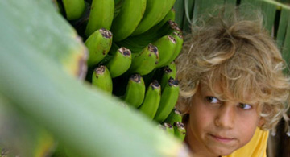


ARUCAS
Gran canaria
José Luis

Slide 2
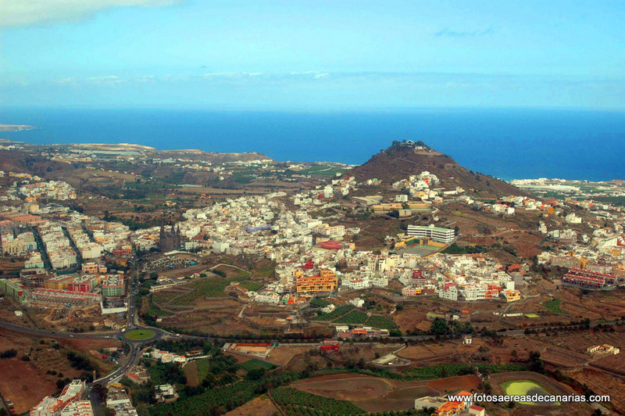

Slide 3
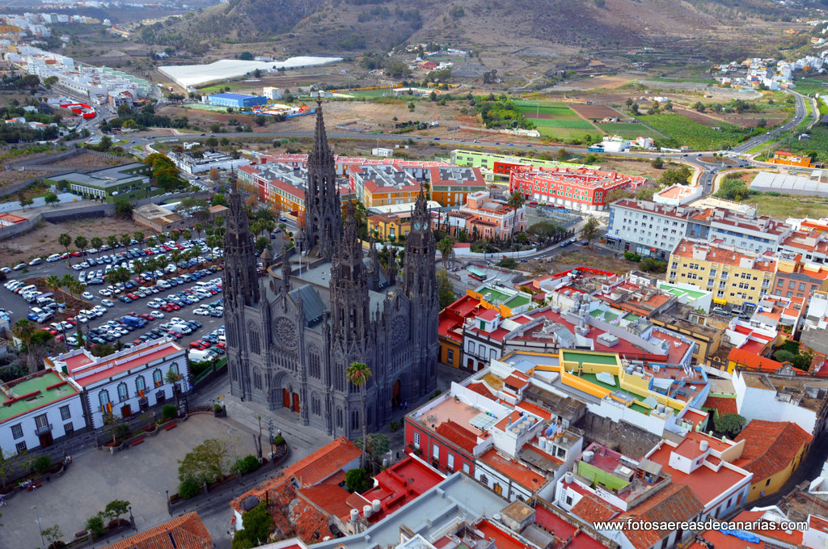

Slide 4
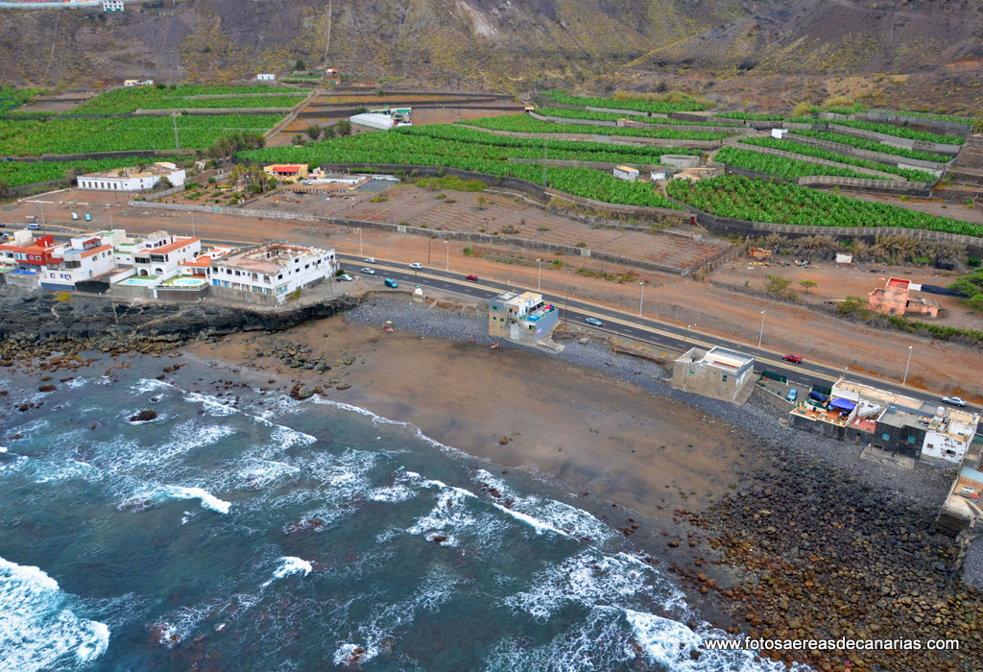

Slide 5
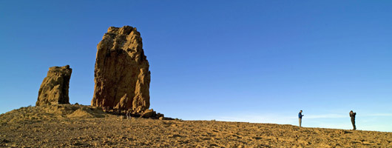

Arucas es un municipio perteneciente a la provincia de Las Palmas. Se halla al norte de Gran Canaria, una de las Islas Canarias. Destaca dentro de su patrimonio histórico-artístico la iglesia de San Juan Bautista, conocida popularmente como la catedral de Arucas: aunque no es una catedral y su configuración inicial data del siglo XVII, la iglesia actual fue levantada en estilo neogótico de nueva planta a principios del siglo XX. En su interior guarda un considerable tesoro artístico, con piezas escultóricas de procedencia italiana, pinturas flamencas y de la escuela andaluza, y obras de Cristóbal Hernández de Quintana.

Slide 6
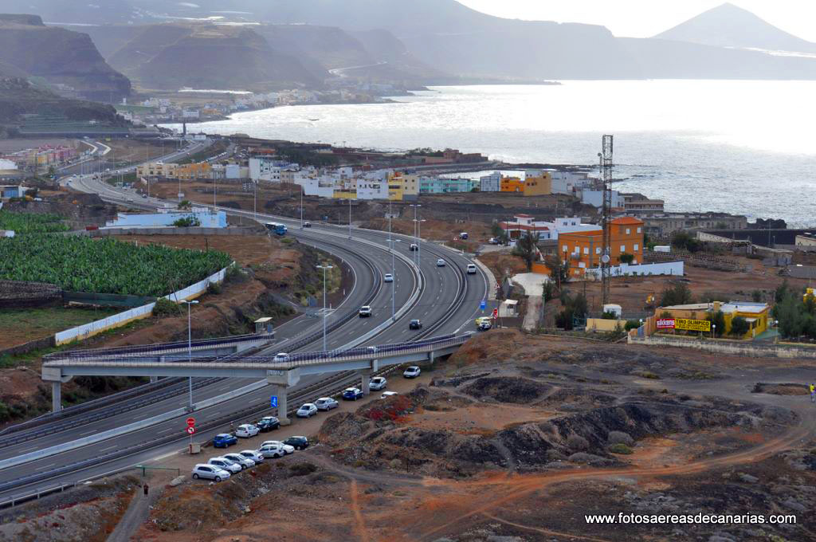

Slide 7
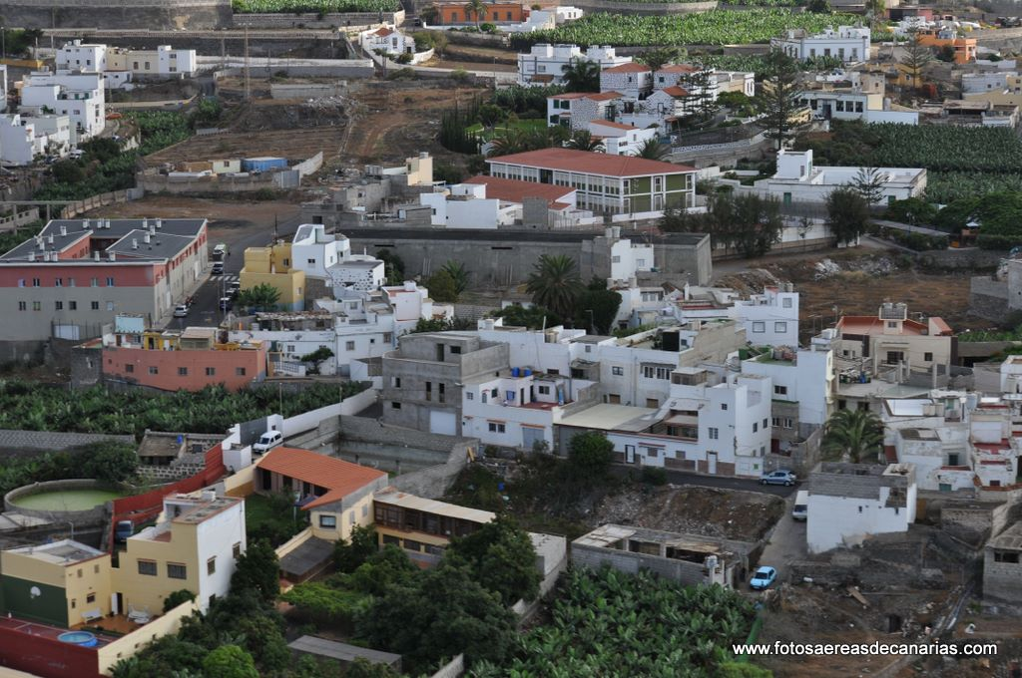

Slide 8
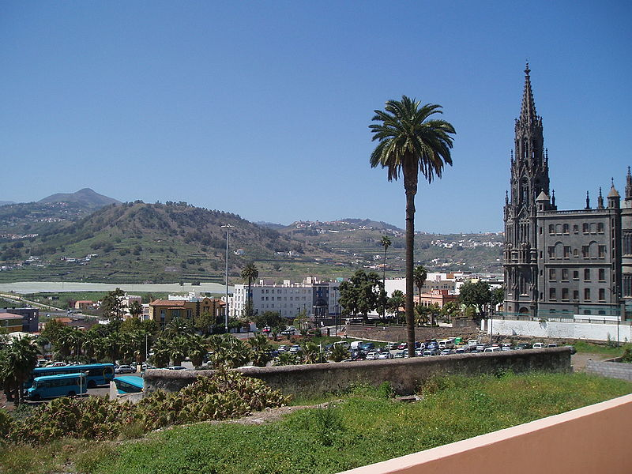

Slide 9
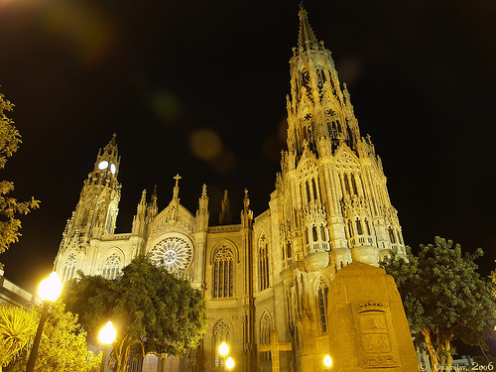

Slide 10
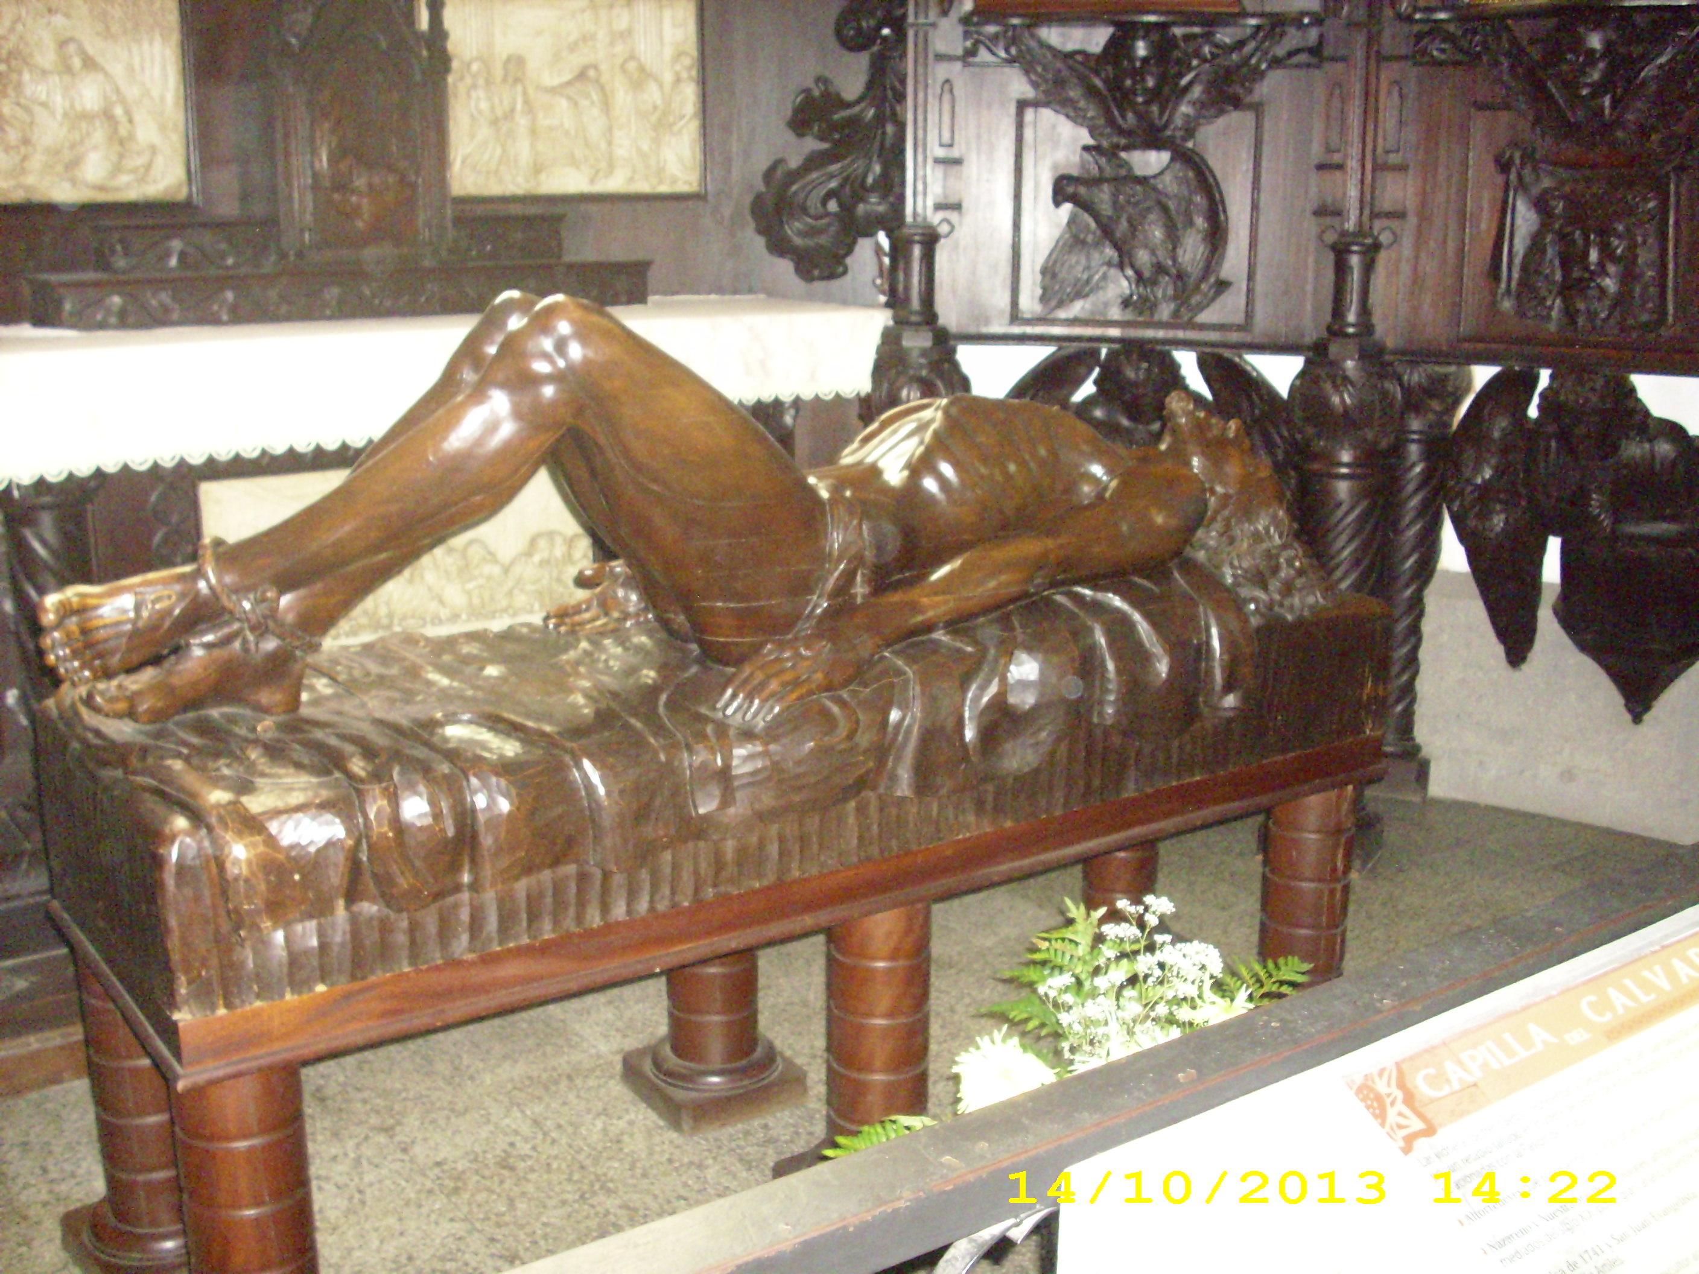

Slide 11
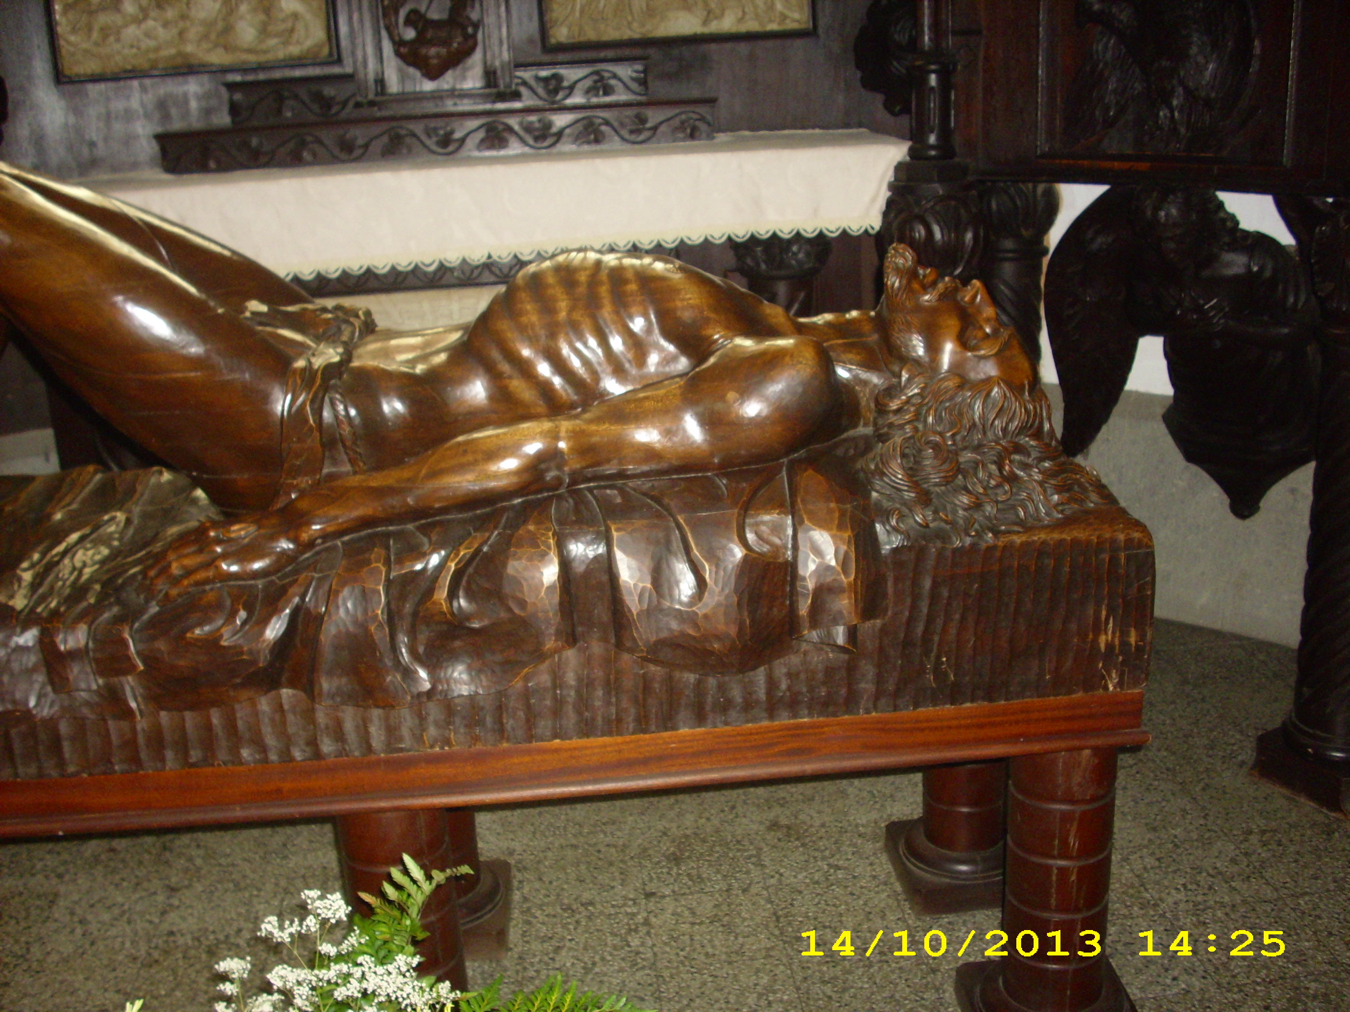

Slide 12
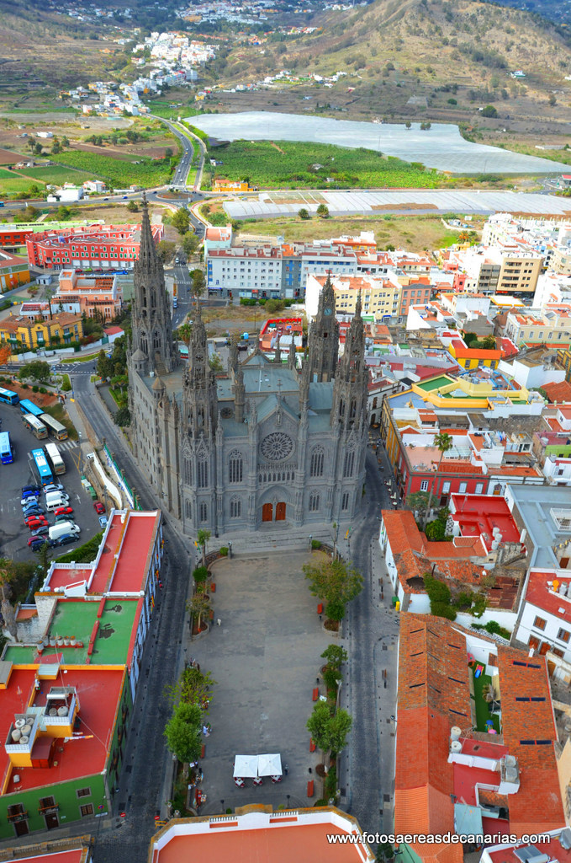
Arucas fue reconstruida en 1480 después de haber sido totalmente destruida en 1478. Desde el siglo XV, el principal cultivo de la zona de Arucas fue la caña de azúcar. Una de las características principales de lo que hoy es Arucas es su fábrica de ron. Arucas tiene el auge de la demanda de cochinilla en la segunda mitad del siglo XIX. En 1894 alcanza la categoría de ciudad por gracia de la entonces reina regente María Cristina de Habsburgo-Lorena, en mérito a su crecimiento y laboriosidad.

Slide 13
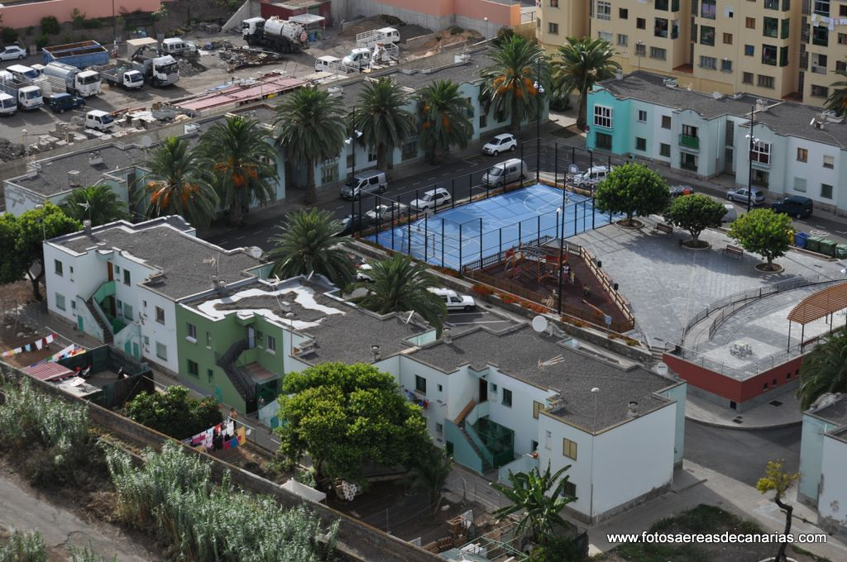

Slide 14
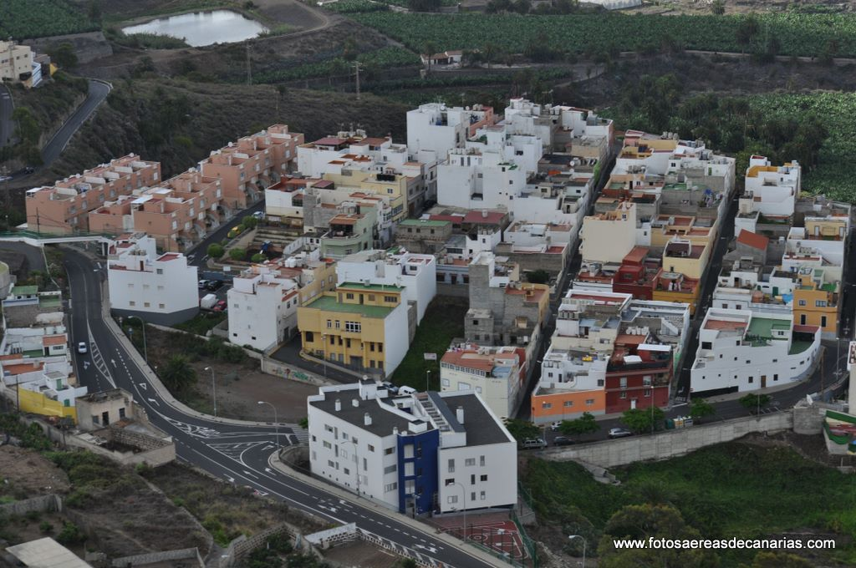

Slide 15
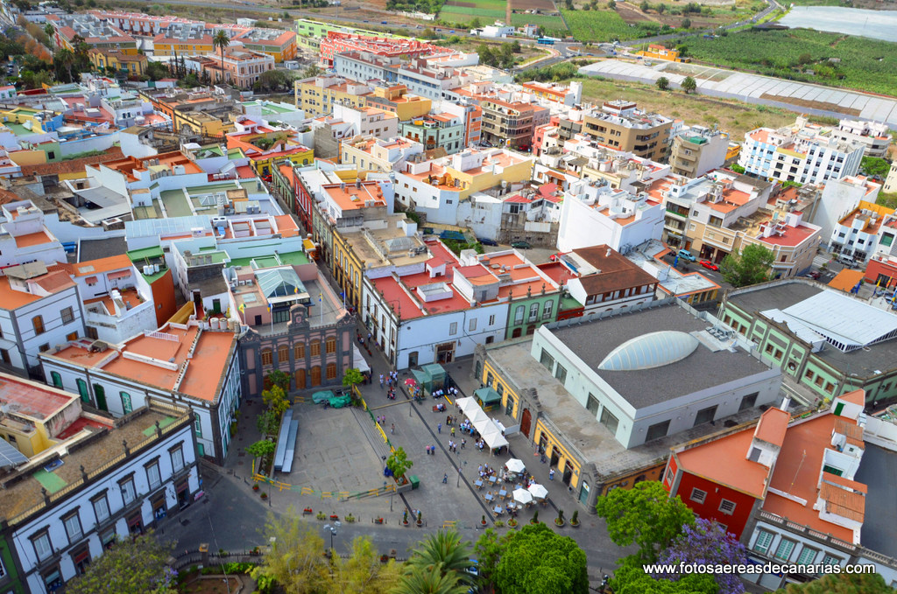

Slide 16
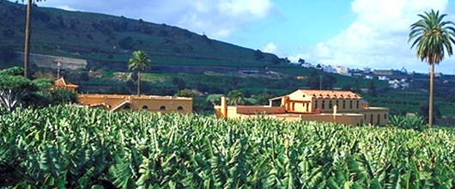
La ciudad se localiza al pie de la montaña de Arucas, un antiguo volcán en el que hay un mirador con vistas excelentes hacia los cuatro puntos cardinales y que exhibe un aspecto muy peculiar: parece que tiene en un lado una especie de huella gigante.
La agricultura ha sido desde siempre la principal riqueza económica de Arucas, destacando hoy día las amplias vegas de cultivo de plátanos.

Slide 17
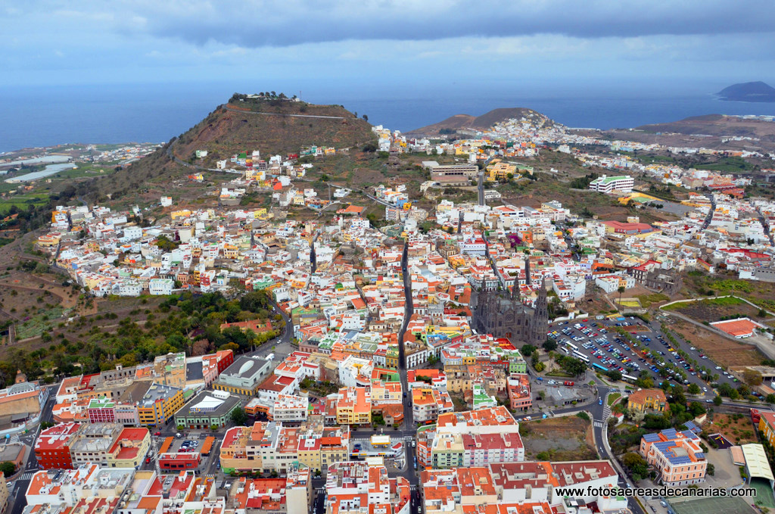

Slide 18
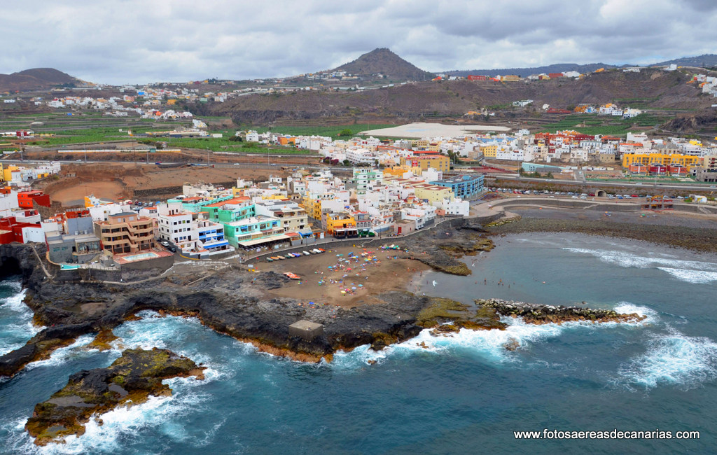

Slide 19
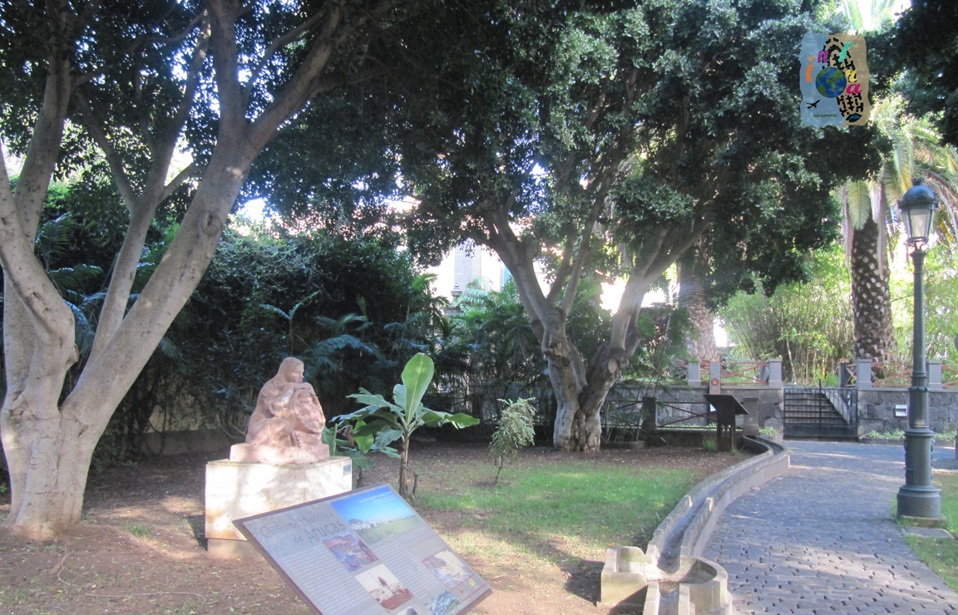

Slide 20
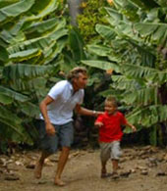
El municipio posee varios parques señoriales como el parque municipal de Arucas(conocido como Parque Gourie), junto al casco histórico, o el jardín de la Marquesa, jardín botánico que data del siglo XIX.
En esta ciudad se elabora el ron miel, procedente de la caña de azúcar.
El término municipal de Arucas comprende otras poblaciones, como Bañaderos, La Montañeta, la Fula, Cardones, Trapiche, Visvique, Los Portales, Santidad etc.

Slide 21
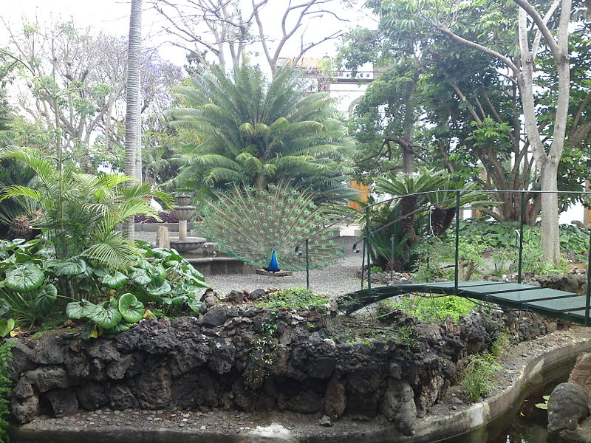
Jardín Botánico de Arucas conocido como "Jardín de la Marquesa de Arucas".

Slide 22
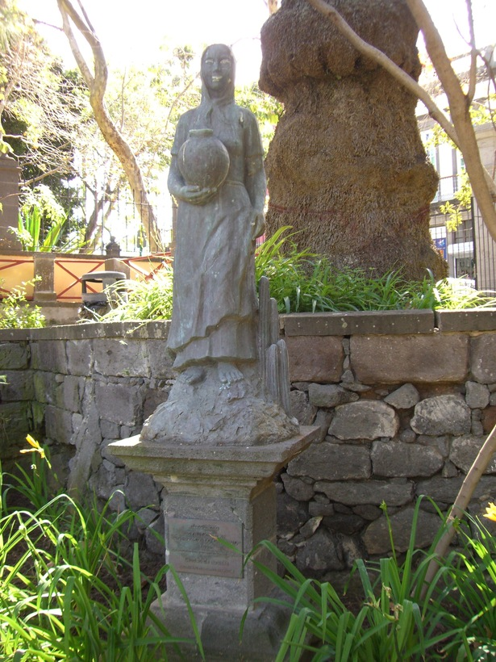
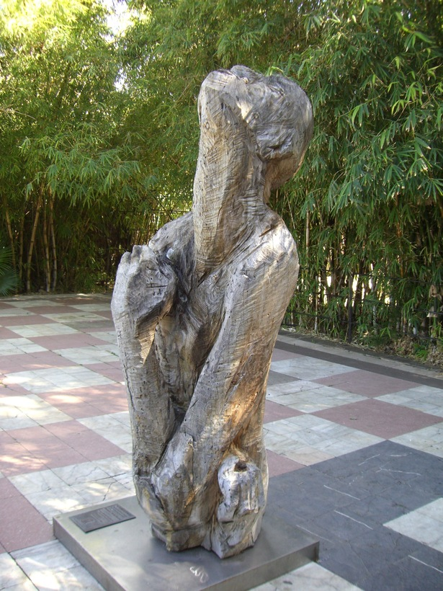

Slide 23
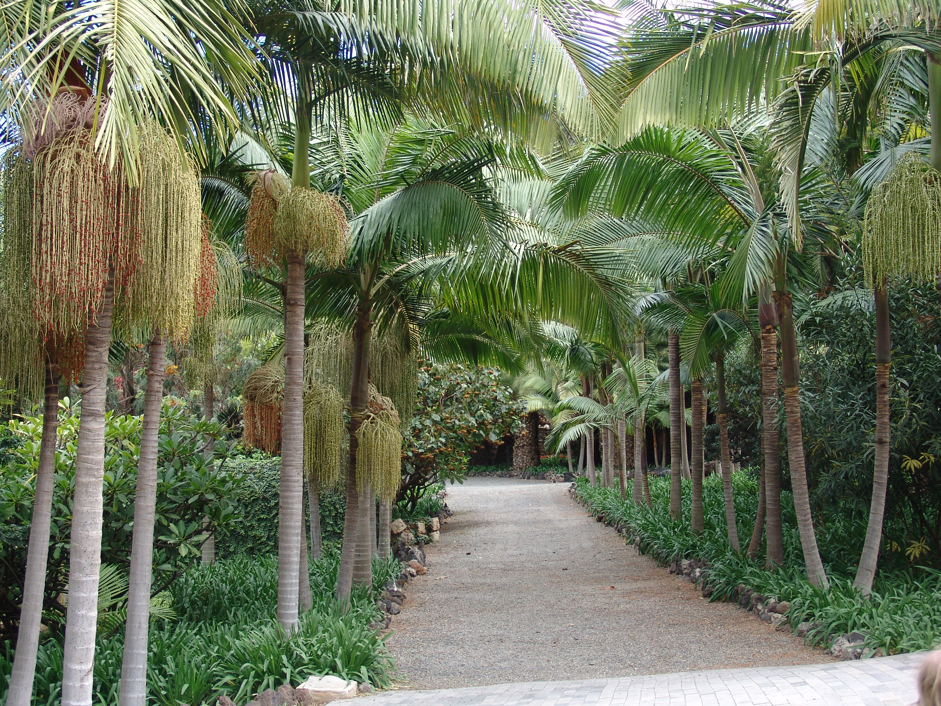

Slide 24
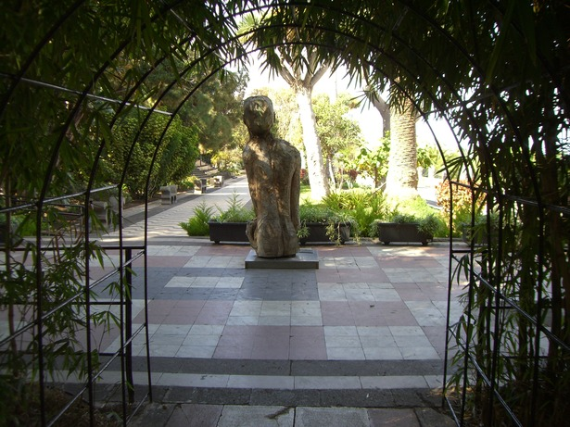

Slide 25
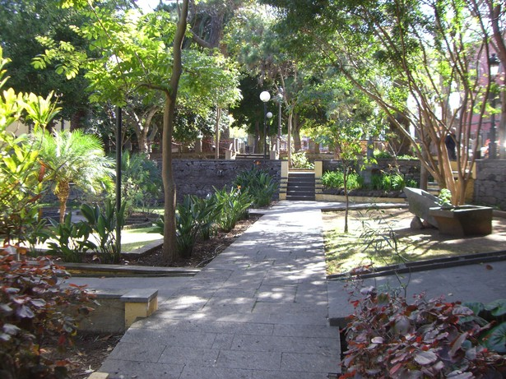

Slide 26
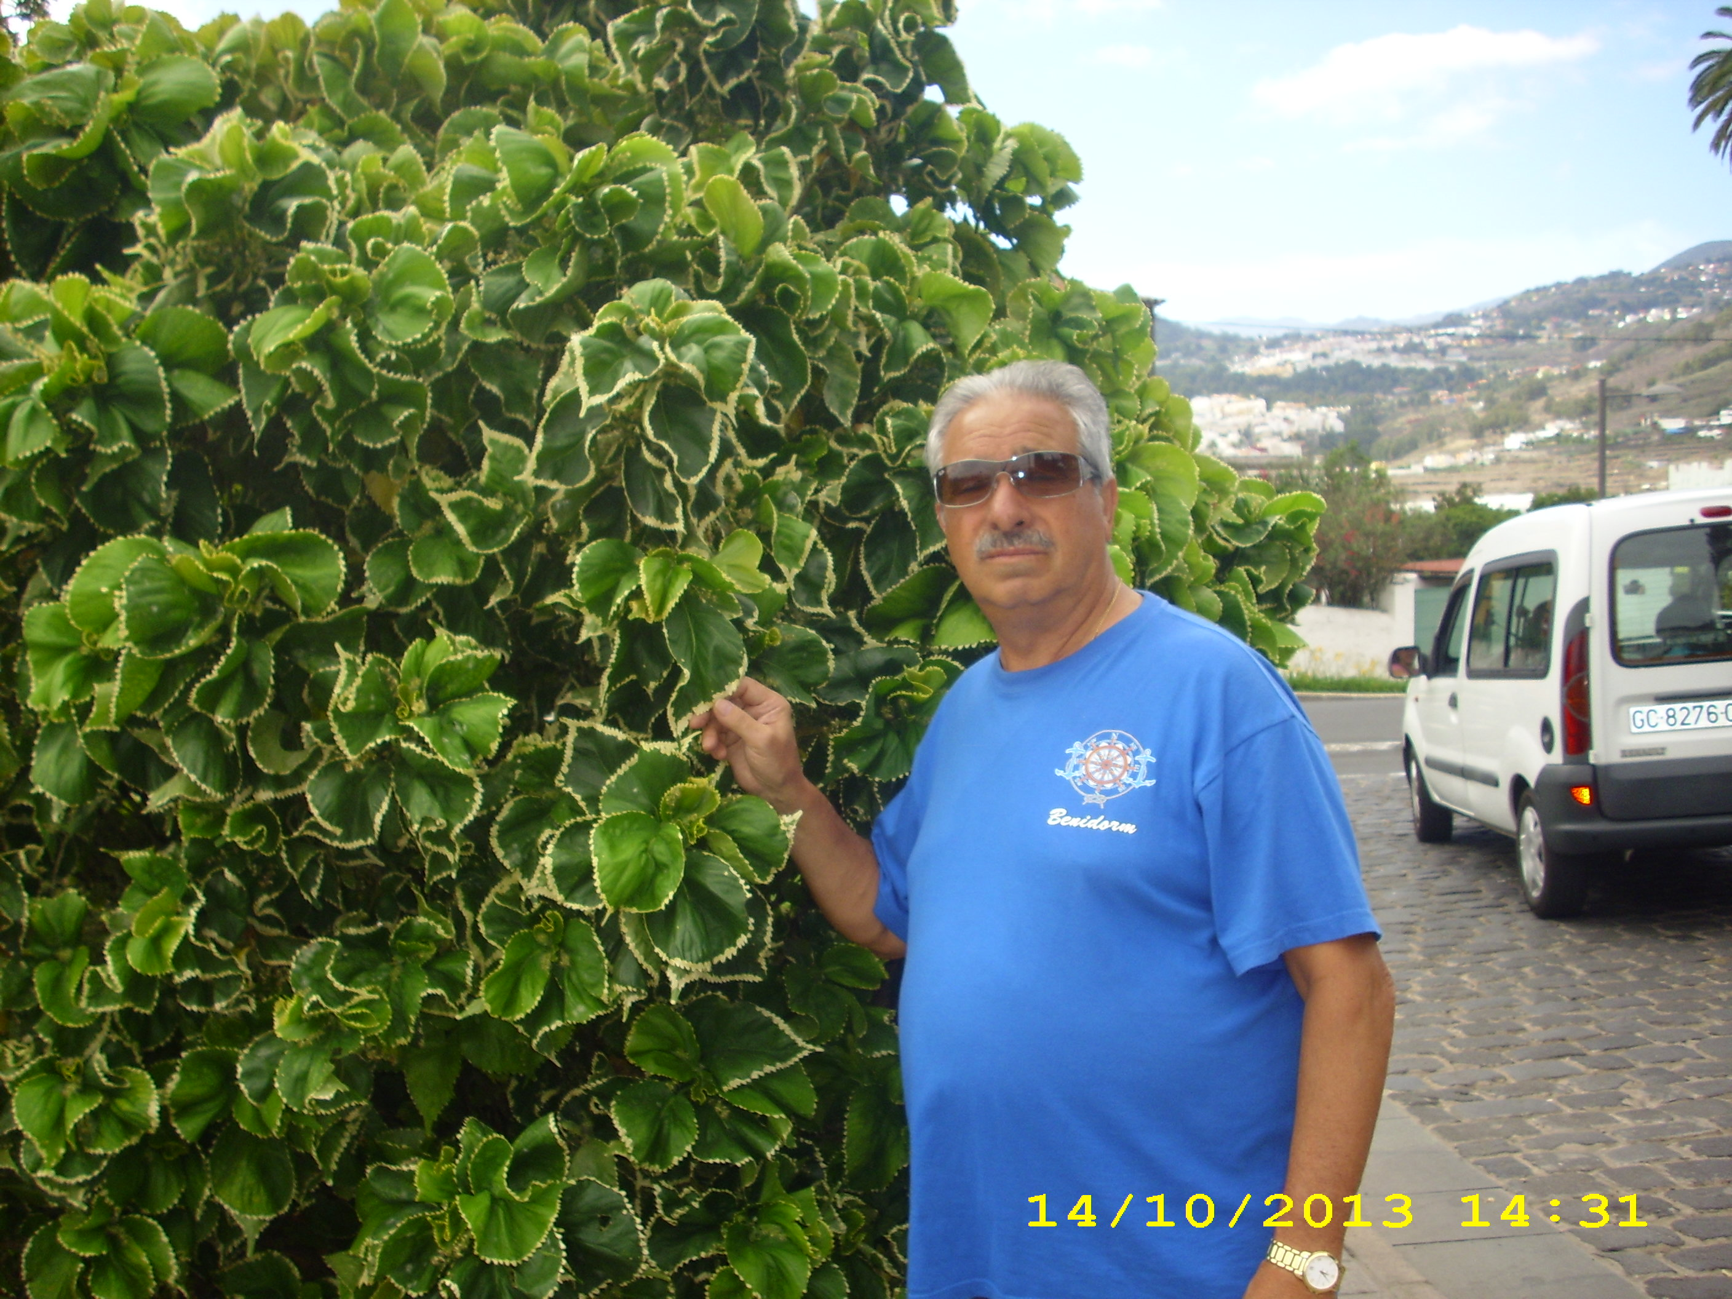

Slide 27
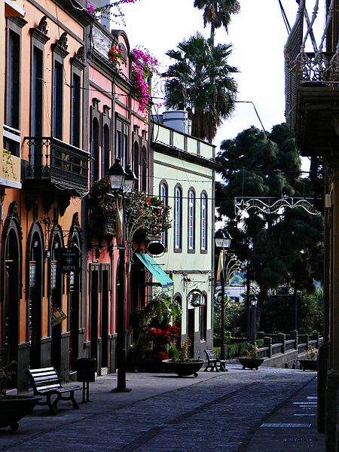
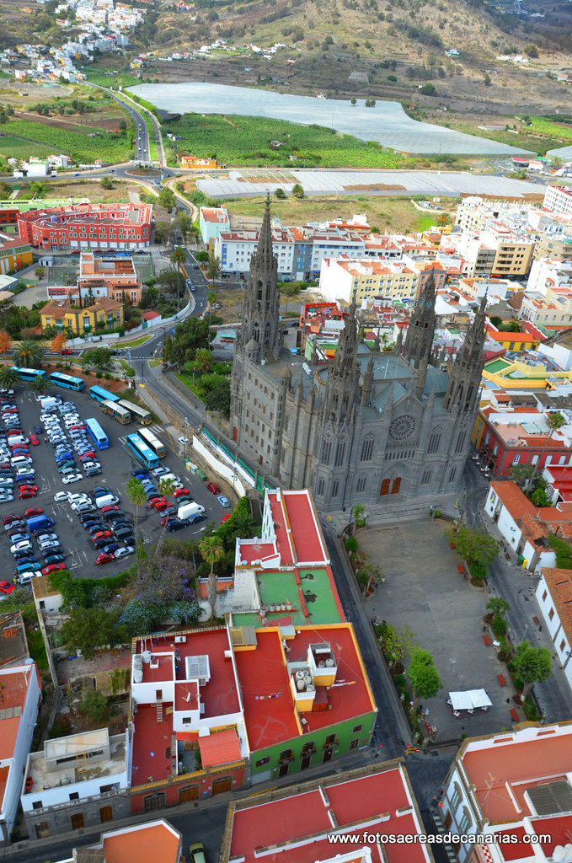

Slide 28
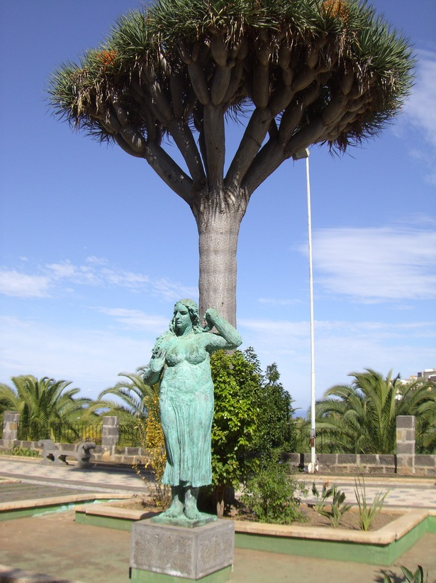
El nombre de la localidad proviene de la transliteración que hicieron los castellanos del topónimo aborigen "Arehucas"(De ahí el nombre de la fabrica del ron ''Arehucas''). La ciudad está asentada sobre un valle, originariamente suelo marino que al surgir el volcán de la Montaña de Arucas fue cerrado formando una laguna.
En 1894 alcanza la categoría de ciudad por gracia de la entonces reina regente Mª Cristina, en mérito a su crecimiento y laboriosidad.

Slide 29
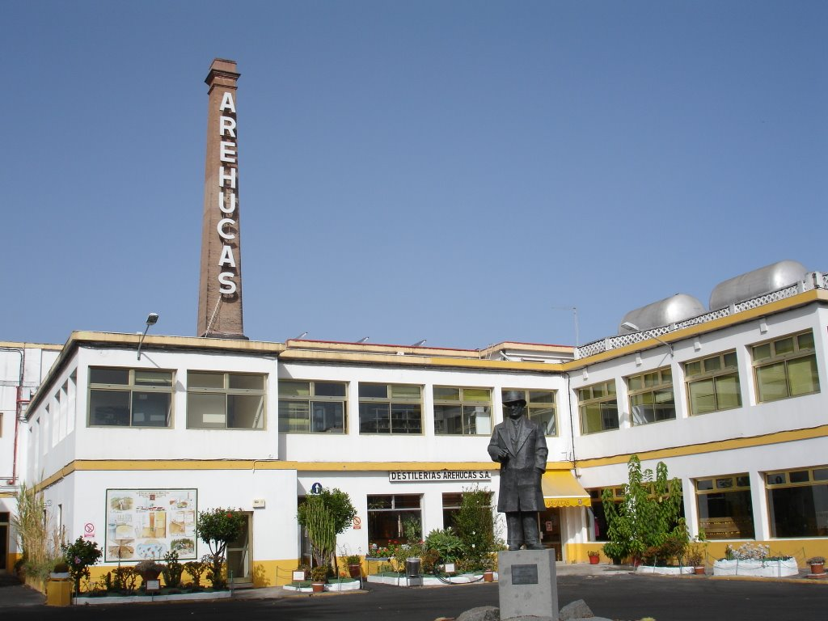

Slide 30
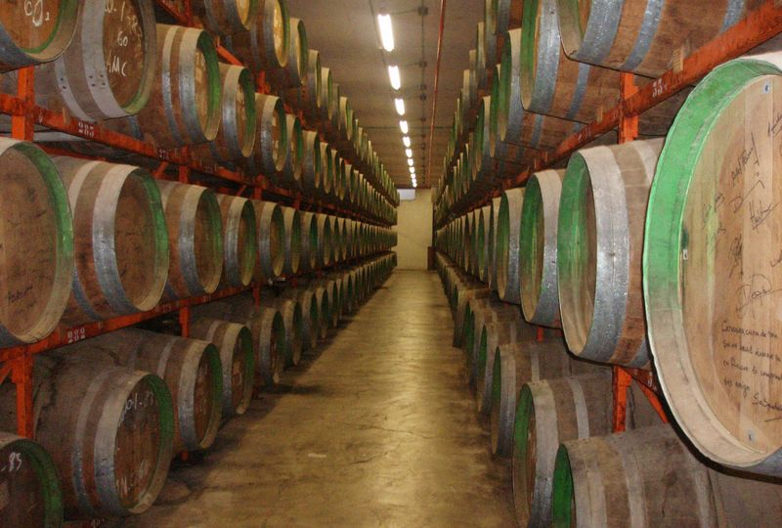

Slide 31
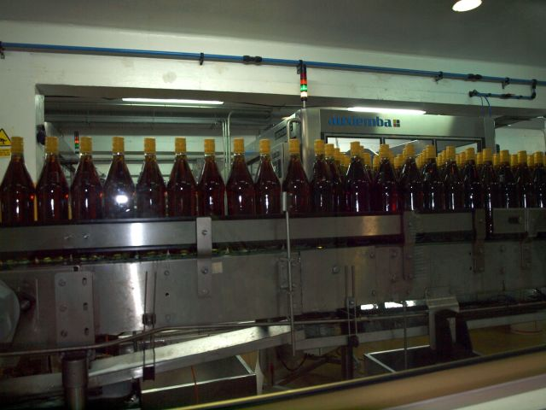

Slide 32
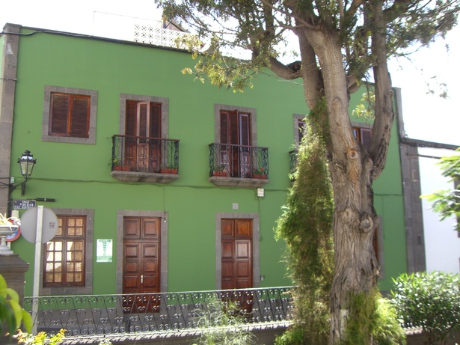

Slide 33
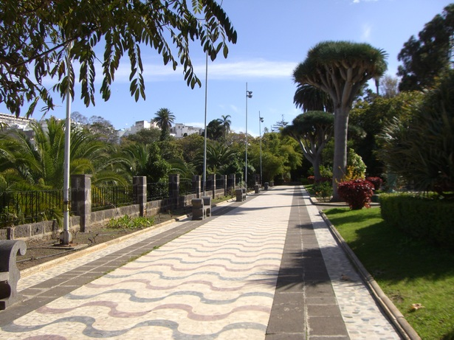

Slide 34
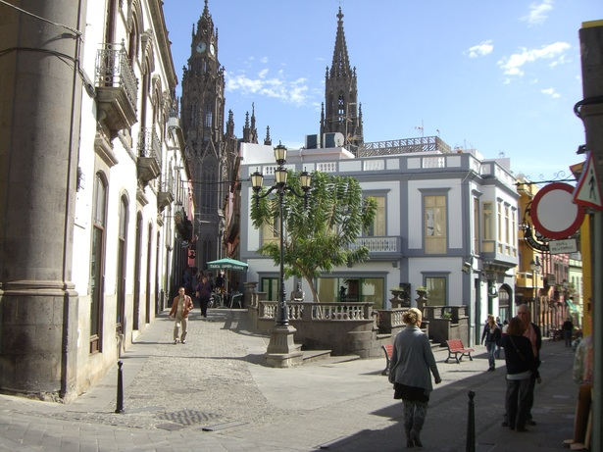

Slide 35
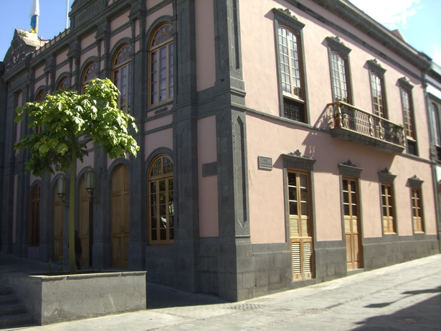

Slide 36
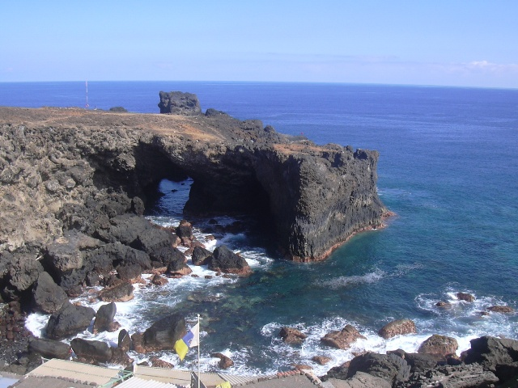

Slide 37
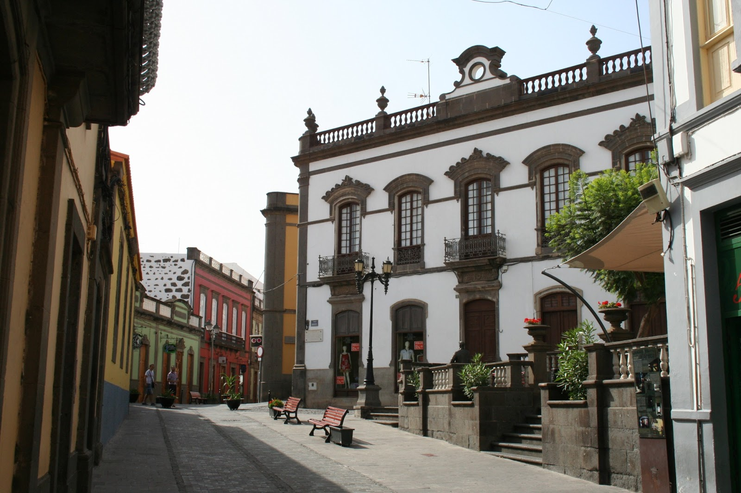

Slide 38
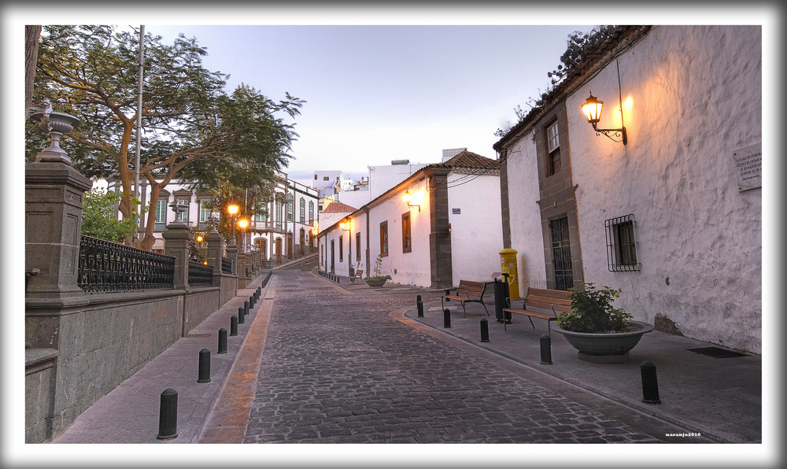

Slide 39
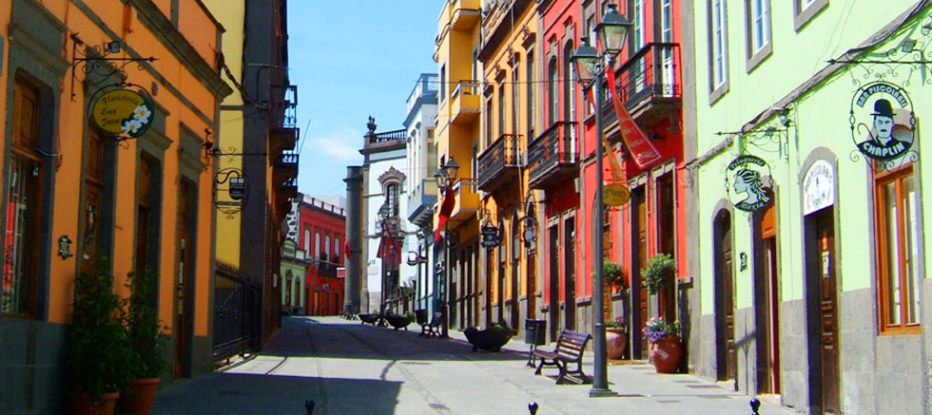

Slide 40
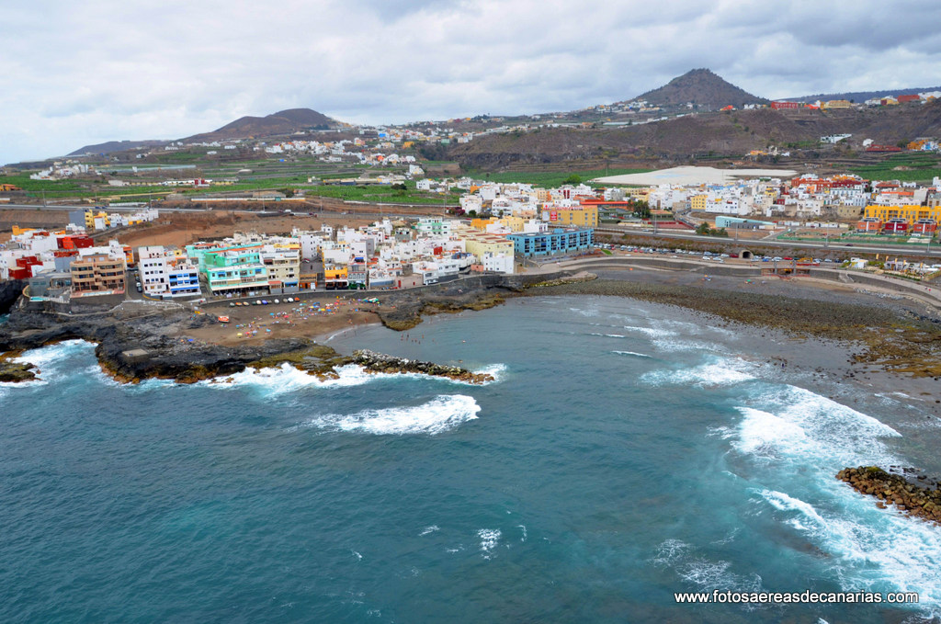

Slide 41
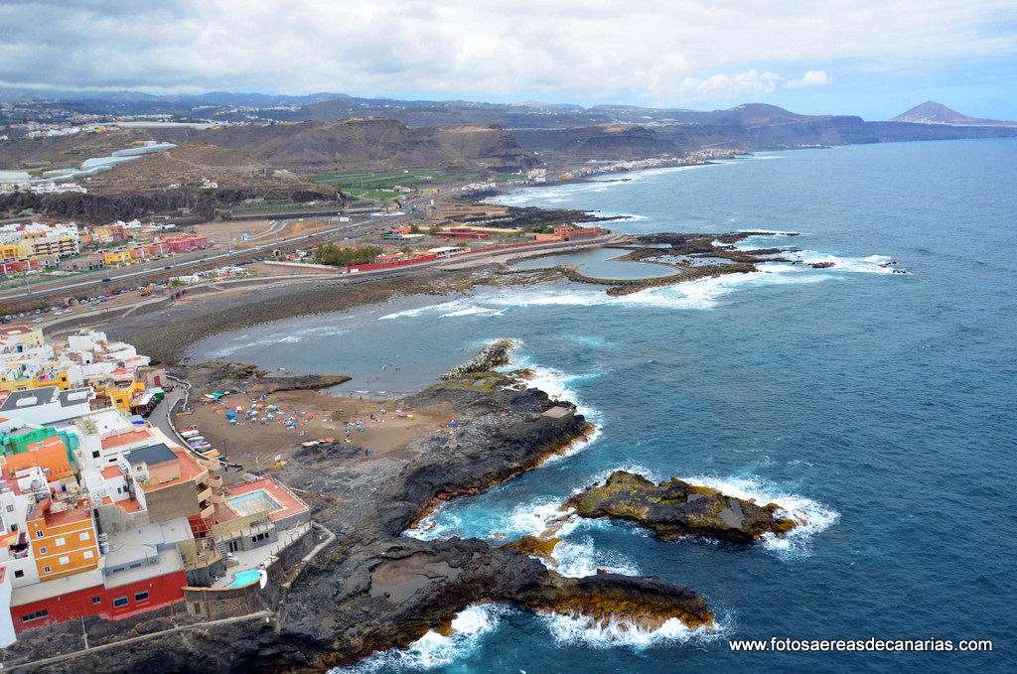

Slide 42
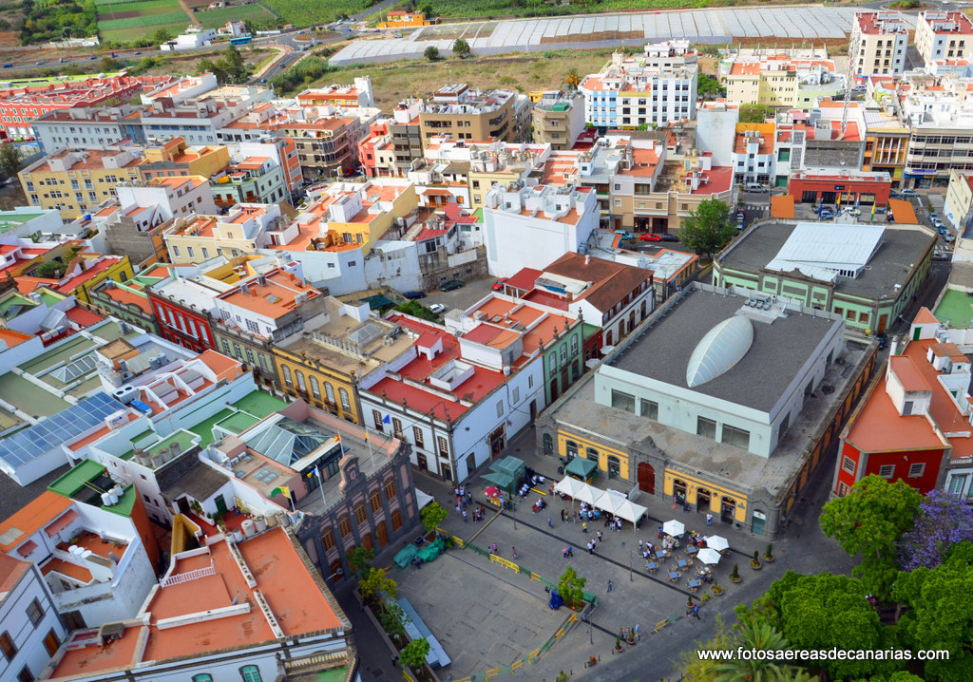

Slide 43
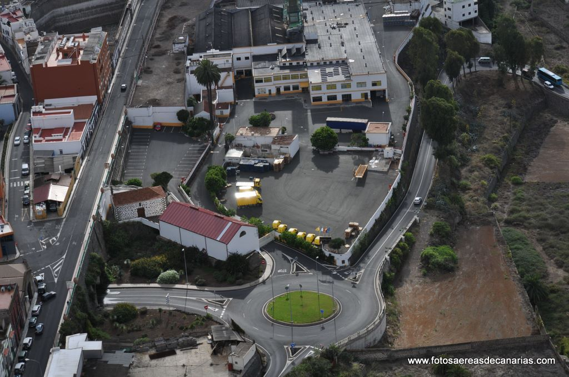

Slide 44
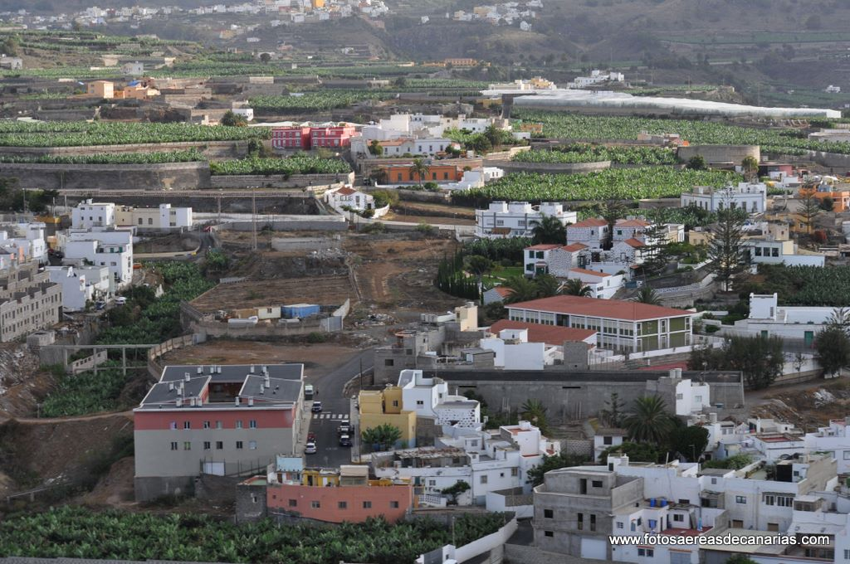

Slide 45
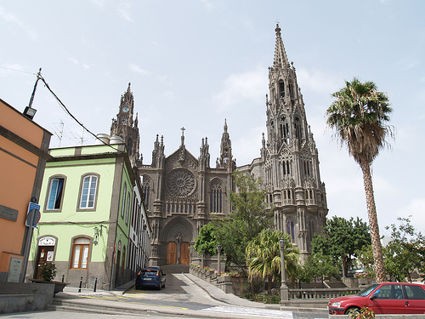

Slide 46
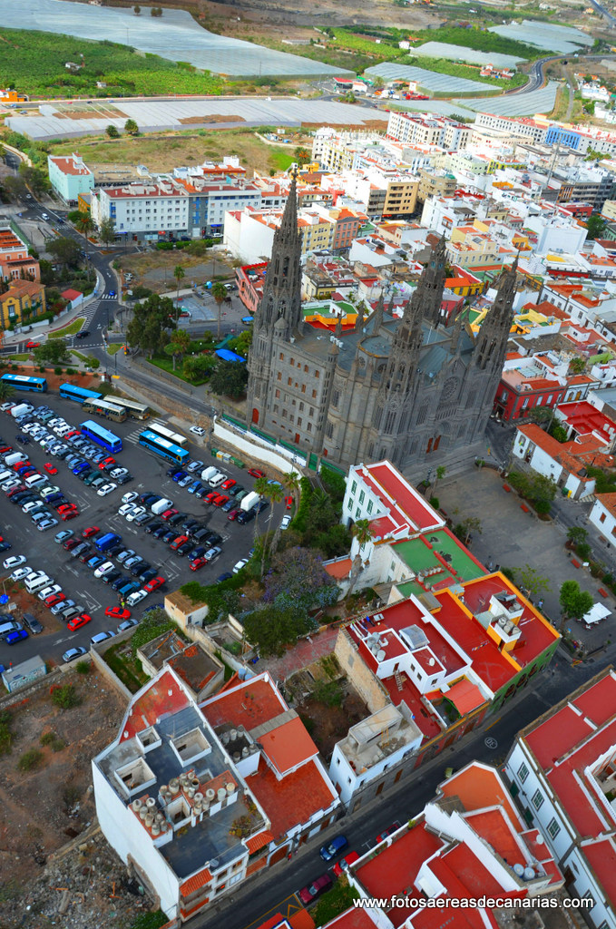
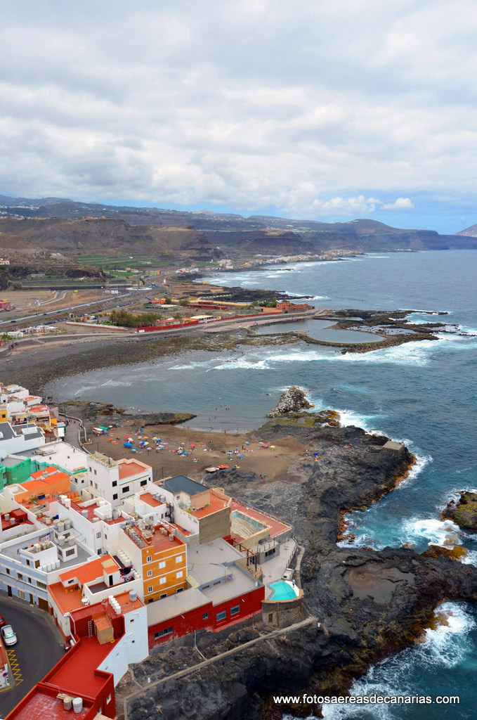

Slide 47
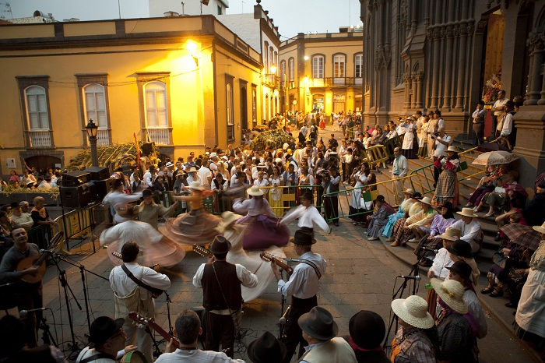

Slide 48
Un fuerte
abrazo ,
que tengas
un buen día
José Luis

Slide 49



Accede a la sección que desees desde aquí:
Propia Creación
De la Red
Dedicatorias | Fechas Especiales | Graciosos
Historia y Arte | Lugares | Musicales
Naturaleza y Ciencias | Política | Reflexión
Religiosos | Románticos | Salud
Dedicatorias | Fechas Especiales | Graciosos
Historia y Arte | Lugares | Musicales
Naturaleza y Ciencias | Política | Reflexión
Religiosos | Románticos | Salud
Si deseas recibir pps periódicamente en tu correo electrónico subscríbete aquí:

